Slide 1
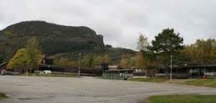
VELKOMMEN TIL FORELDREMØTE 8. TRINN 31.08.2022

Slide 2
minskole.no/jus

Slide 3
PROGRAM:
VELKOMMEN
REKTOR INFORMERER
OPPSTART NYTT 8.TRINN
PRESENTASJON AV LÆRERE OG MILJØARBEIDERE
SOSIALRÅDGIVER
SKOLEHELSETJENESTEN
MINSKOLE.NO OG TRANSPONDER
MØTER KLASSEVIS OG VALG AV KLASSEKONTAKTER

Slide 4
ET GODT STED Å VÆRE,
ET GODT STED Å LÆRE

Slide 5
REKTOR INFORMERER
OM JØRPELAND UNGDOMSSKOLE, PLANER FREMOVER
§ 9A – PSYKOSOSIALT MILJØ

Slide 6
Konsekvenstrapp

Slide 8
OPPSTART 8.TRINN, ERFARINGER TIL NÅ
SKOLEMILJØ/KLASSEMILJØ (TL, årshjul for sosial kompetanse)
NASJONALE PRØVER (UDIR.NO) i løpet av september
ØRNABU (mai/juni)
UTVIKLINGSSAMTALER
SPRÅKFAG/VALGFAG

Slide 9
Kunnskapsløftet 2020
https://www.udir.no/laring-og-trivsel/lareplanverket/
Vurdering(karakterer) av prosesser
Mer tverrfaglighet

Slide 10
Presentasjon av lærere og miljøarbeidere

Slide 11
SOSIALRÅDGIVER
SOSIAL KOMPETANSE
KLASSEMILJØ

Slide 12
SKOLEHELSETJENESTEN
PRESENTASJON AV TJENESTEN
TILGJENGELIGHET
SAMARBEIDSPARTNERE
8 KLASSE HELSESAMTALE
PSYKISK HELSE FYSISK AKTIVITET
SØVN PUBERTET, KROPP OG SEKSUELL HELSE
KOSTHOLD RUSMIDLER
VOLD OG OVERGREP TRIVSEL
10 KLASSE VAKSINERING
(STIVKRAMPE, DIFTERI, KIKHOSTE, POLIOMYELITT)
ÅPEN DØR/OPPFØLGING

Slide 13
IT OG VÅRE INFORMASJONSKANALER
NETTVETT
MINSKOLE.NO
TRANSPONDER

Slide 14
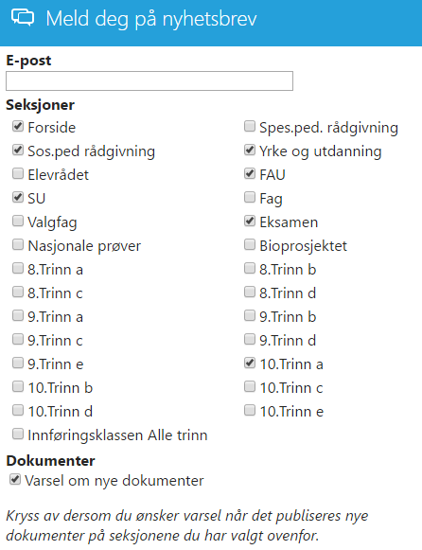

Slide 15
MØTER KLASSEVIS
8A – C1
8B – C2
8C – C3
8D – C4
8E – C5
.

